Slide 1
XS-3010 Introducción a la demografía y bioestadística
2025
Profesor Gilbert Brenes Camacho, Grupo 01
Tema 3. Medidas demográficas

Slide 2
Guía
Medidas relativas, tasas y razones
Prevalencia e incidencia
Tasas brutas:
  Definición, cálculo, interpretación,
  Limitaciones
  Estandarización directa.
  Otros tipos de estandarización en ciencias de la salud.

Slide 3
Medidas absolutas y relativas
En Demografía se usan tanto medidas absolutas y relativas
Las medidas absolutas generalmente se refieren a números enteros que se refiere a tamaños:
  Tamaño de la población, número de nacimientos, “stock” de migrantes.
  Medias aritméticas, medianas y variancias también son medidas absolutas
Las medidas relativas comparan una cifra con otra para efectos de comparación:
  Razones
  Tasas,
  Proporciones y probabilidades

Slide 4
Medidas relativas: Cociente
La definición de cociente es la más general de todas.
Un cociente se define como la división entre dos cifras
Todas las medidas relativas que se usan en estadística y demografía son cocientes.

Slide 5
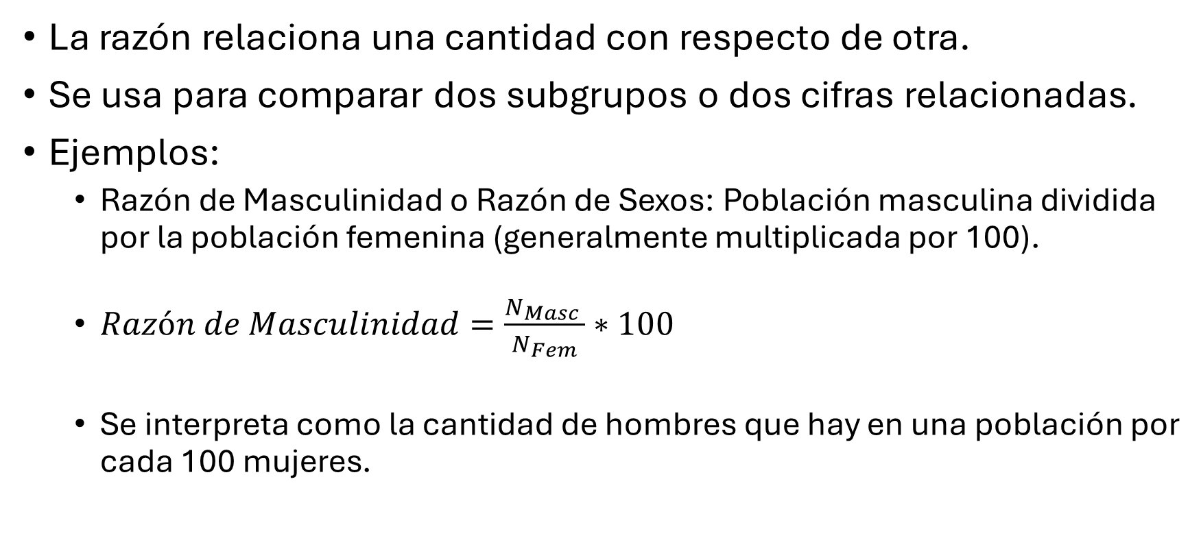
Medidas relativas: Razón o ratio
La razón relaciona una cantidad con respecto de otra.
Se usa para comparar dos subgrupos o dos cifras relacionadas.
Ejemplos:
  Razón de Masculinidad o Razón de Sexos: Población masculina dividida por la población femenina (generalmente multiplicada por 100).
  $Razón de Masculinidad=\frac{N_{Masc} }{N_{Fem}}∗100$
  Se interpreta como la cantidad de hombres que hay en una población por cada 100 mujeres.

Slide 6
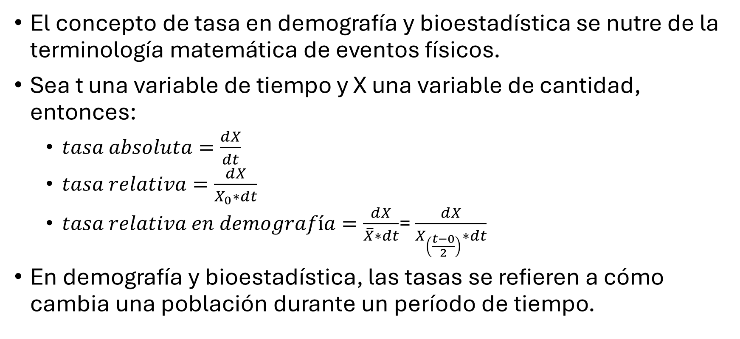
Medidas relativas: Tasa
El concepto de tasa en demografía y bioestadística se nutre de la terminología matemática de eventos físicos.
Sea t una variable de tiempo y X una variable de cantidad, entonces:
  $tasa absoluta=\frac{dX}{dt}$
  $tasa relativa=\frac{dX}{X_{0}∗dt}$
  $tasa relativa en demografía=\frac{dX}{\overline{X}∗dt}$= $\frac{dX}{X_{\left(\frac{t−0}{2}\right)}∗dt}$
En demografía y bioestadística, las tasas se refieren a cómo cambia una población durante un período de tiempo.

Slide 7
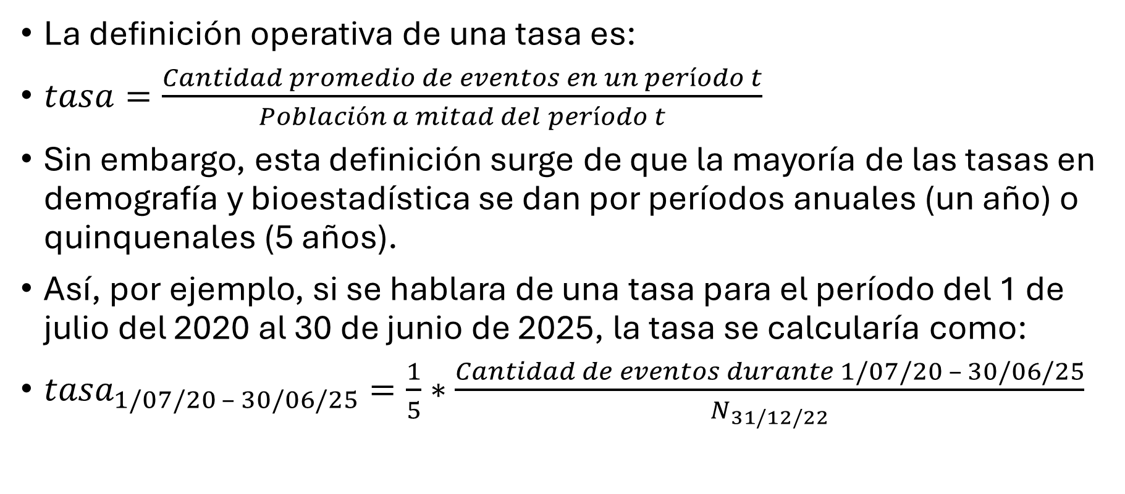
Medidas relativas: Tasa
La definición operativa de una tasa es:
$tasa=\frac{Cantidad promedio de eventos en un período t}{Población a mitad del período t}$
Sin embargo, esta definición surge de que la mayoría de las tasas en demografía y bioestadística se dan por períodos anuales (un año) o quinquenales (5 años).
Así, por ejemplo, si se hablara de una tasa para el período del 1 de julio del 2020 al 30 de junio de 2025, la tasa se calcularía como:
${tasa}_{1/07/20 – 30/06/25}=\frac{1}{5}∗\frac{Cantidad de eventos durante 1/07/20 – 30/06/25}{N_{31/12/22}}$

Slide 8
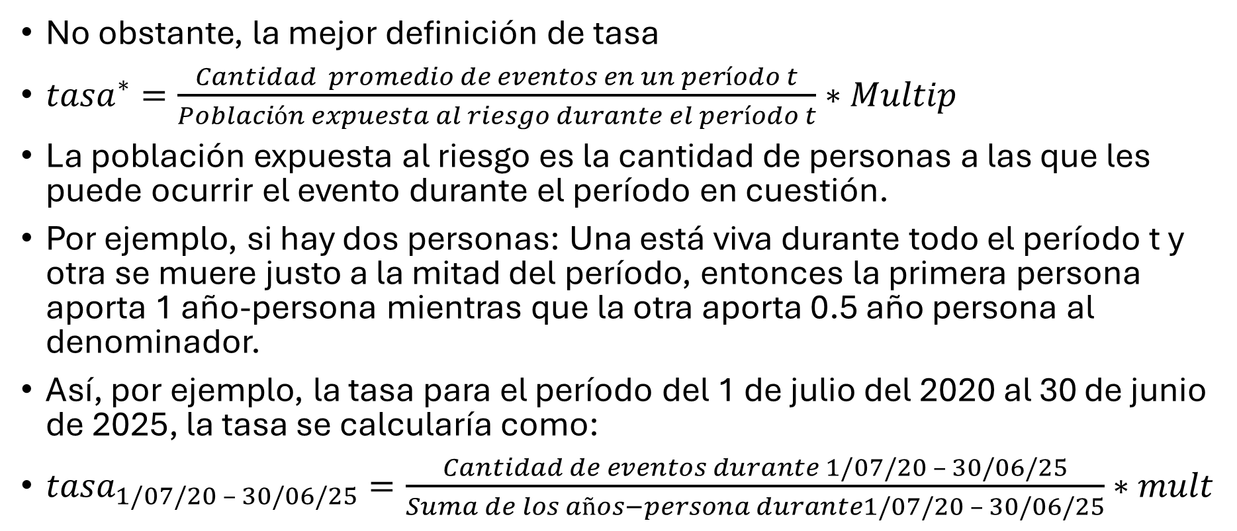
Medidas relativas: Tasa
No obstante, la mejor definición de tasa
${tasa}^{∗}=\frac{Cantidad promedio de eventos en un período t}{Población expuesta al riesgo durante el período t}∗Multip$
La población expuesta al riesgo es la cantidad de personas a las que les puede ocurrir el evento durante el período en cuestión.
Por ejemplo, si hay dos personas: Una está viva durante todo el período t y otra se muere justo a la mitad del período, entonces la primera persona aporta 1 año-persona mientras que la otra aporta 0.5 año persona al denominador.
Así, por ejemplo, la tasa para el período del 1 de julio del 2020 al 30 de junio de 2025, la tasa se calcularía como:
${tasa}_{1/07/20 – 30/06/25}=\frac{Cantidad de eventos durante 1/07/20 – 30/06/25}{Suma de los años−persona durante1/07/20 – 30/06/25}∗mult$

Slide 9
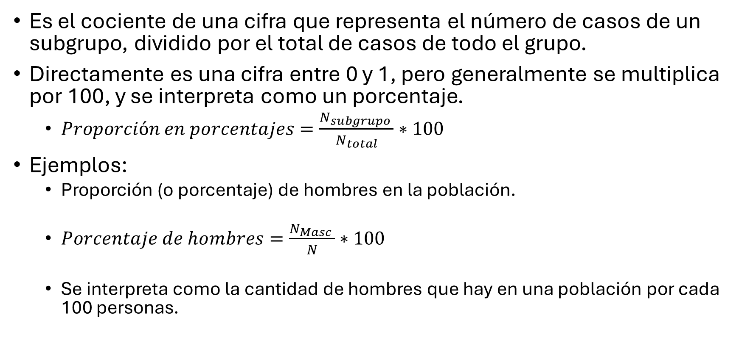
Medidas relativas: Proporciones
Es el cociente de una cifra que representa el número de casos de un subgrupo, dividido por el total de casos de todo el grupo.
Directamente es una cifra entre 0 y 1, pero generalmente se multiplica por 100, y se interpreta como un porcentaje.
  $Proporción en porcentajes=\frac{N_{subgrupo} }{N_{total}}∗100$
Ejemplos:
  Proporción (o porcentaje) de hombres en la población.
  $Porcentaje de hombres=\frac{N_{Masc} }{N}∗100$
  Se interpreta como la cantidad de hombres que hay en una población por cada 100 personas.

Slide 10
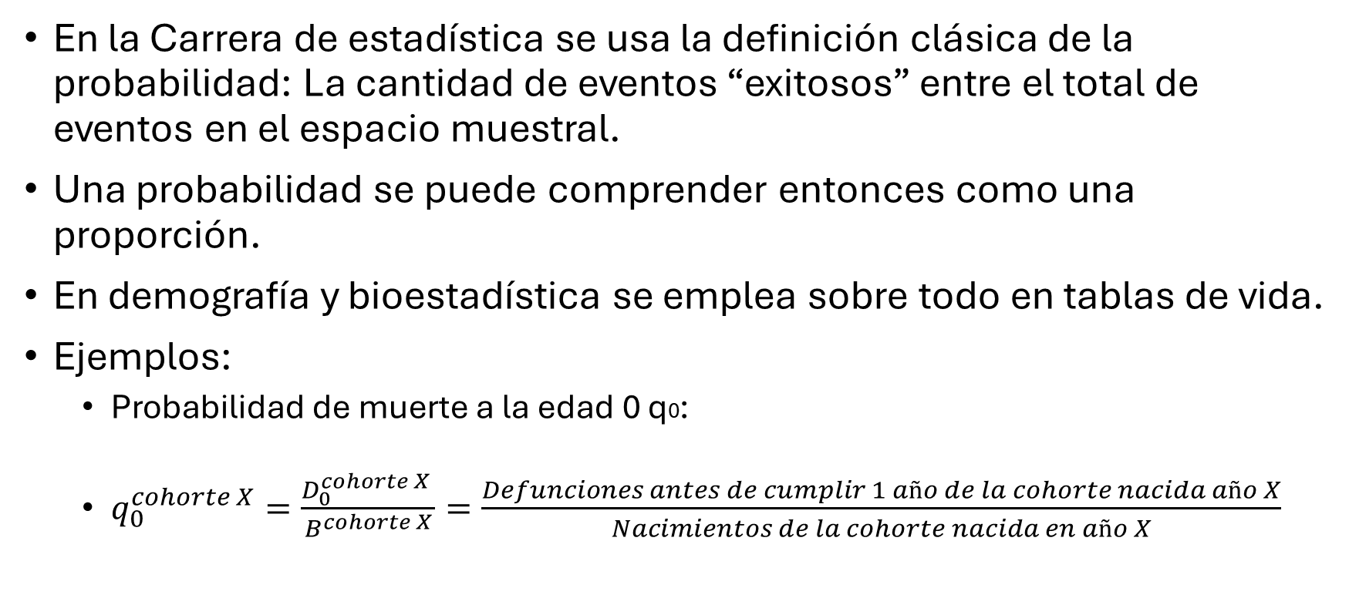
Medidas relativas: Probabilidades
En la Carrera de estadística se usa la definición clásica de la probabilidad: La cantidad de eventos “exitosos” entre el total de eventos en el espacio muestral.
Una probabilidad se puede comprender entonces como una proporción.
En demografía y bioestadística se emplea sobre todo en tablas de vida.
Ejemplos:
  Probabilidad de muerte a la edad 0 q0:
  $q_{0}^{cohorte X}=\frac{D_{0}^{cohorte X} }{B^{cohorte X}}=\frac{Defunciones antes de cumplir 1 año de la cohorte nacida año X}{Nacimientos de la cohorte nacida en año X}$

Slide 11
Casos especiales: Prevalencia
La prevalencia es una medida de estado o “stock”.
Se refiere a la cantidad de sujetos con una característica en un momento dado.
Se usa frecuentemente en epidemiología para referirse a la cantidad de sujetos con una enfermedad (prevalencia de personas con diabetes mellitus) o con un factor de riesgoa una enfermedad (prevalencia de personas con obesidad que es una condición que aumenta la probabilidad de desarrollar enfermedades).
Se usa sobre todo como proporción.

Slide 12
Casos especiales: Incidencia
La incidencia es una medida de cambio, transición o movimiento.
Se refiere a la cantidad nueva de sujetos que desarrolló o adquirió una característica en un período de tiempo.
Se usa frecuentemente en epidemiología para referirse a la cantidad de sujetos que desarrollaron una enfermedad o una condición de riesgo de un año a otro.
Se representa generalmente como una tasa, aunque estadísticamente también se puede presentar como una probabilidad (si se modela con una regresión logística, por ej.)
En el denominador de la tasa o probabilidad se tiene que tomar en cuenta únicamente los casos (o años persona) que no Tengan la característica.

Slide 13
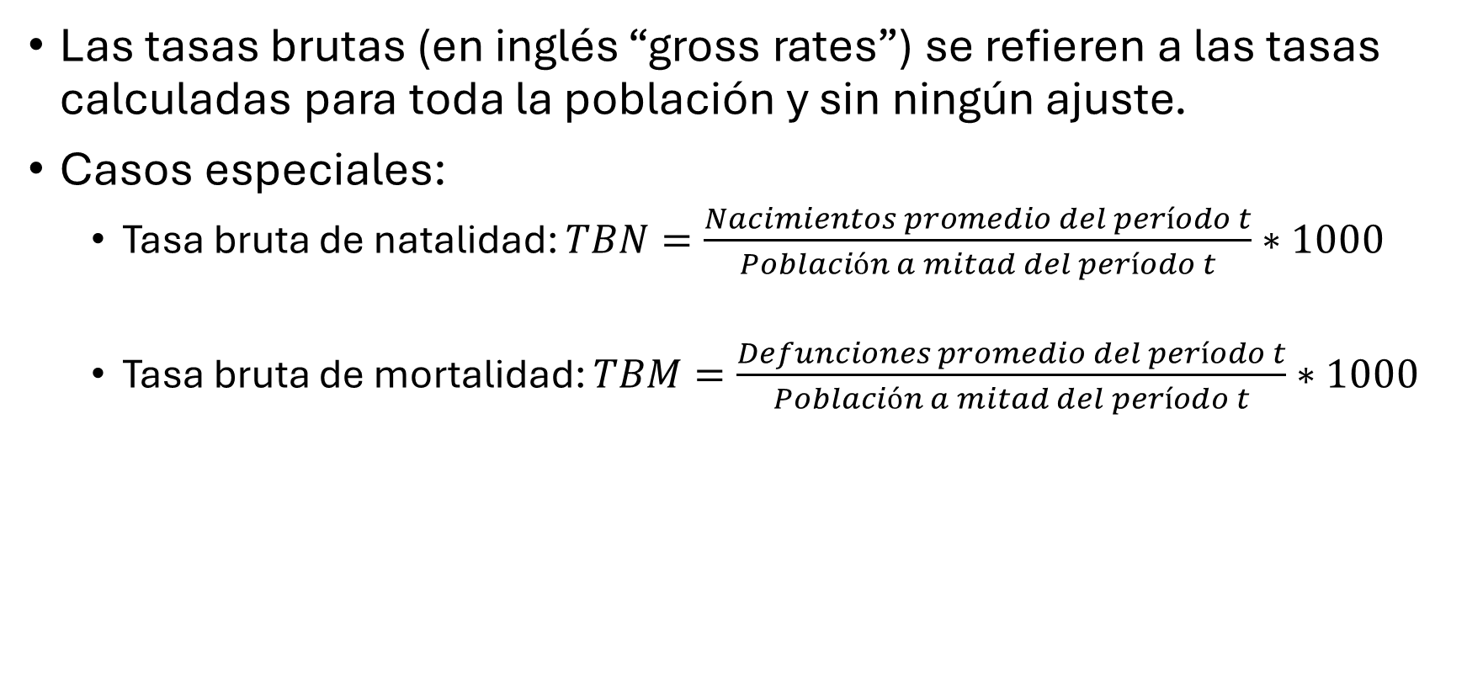
Medidas relativas: Tasa bruta
Las tasas brutas (en inglés “gross rates”) se refieren a las tasas calculadas para toda la población y sin ningún ajuste.
Casos especiales:
  Tasa bruta de natalidad: $TBN=\frac{Nacimientos promedio del período t}{Población a mitad del período t}∗1000$
  Tasa bruta de mortalidad: $TBM=\frac{Defunciones promedio del período t}{Población a mitad del período t}∗1000$

Slide 14
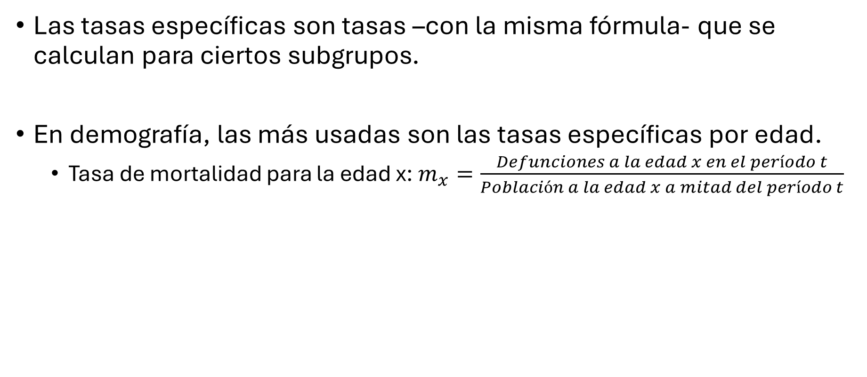
Medidas relativas: Tasa específica
Las tasas específicas son tasas –con la misma fórmula- que se calculan para ciertos subgrupos.
En demografía, las más usadas son las tasas específicas por edad.
  Tasa de mortalidad para la edad x: $m_{x}=\frac{Defunciones a la edad x en el período t}{Población a la edad x a mitad del período t}$

Slide 15
Estandarización de tasas brutas
En estadística, la palabra estandarización tiene muchos significados y muchos métodos.
Pero su principal objetivo es la comparación entre subgrupos que tienen estructuras (típicamente estructuras por edad) muy diferentes.
Para calcular una tasa bruta estandarizada, se requiere:
  Tasas específicas por cada subgrupo.
  Distribución relativa de la población según esos subgrupos.

Slide 16

Estandarización de tasas brutas
Tasa bruta de mortalidad estandarizada:
  $TBM.est=\sum_{x=0}^{ω}{\left(f_{x}∗m_{x}\right)}$
  Donde:
    mx: Tasa específica de mortalidad para la edad x
    fx: Proporción de la población estándar con la edad x.

Slide 17
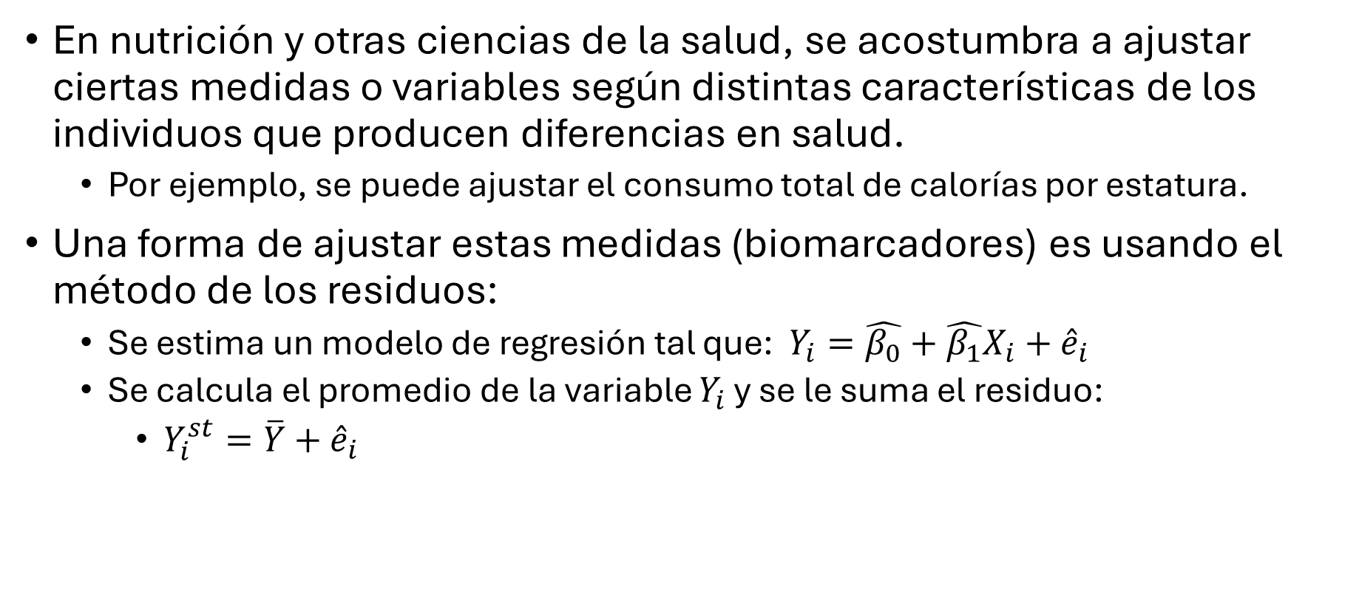
Otras estandarizaciones en biociencias
En nutrición y otras ciencias de la salud, se acostumbra a ajustar ciertas medidas o variables según distintas características de los individuos que producen diferencias en salud.
  Por ejemplo, se puede ajustar el consumo total de calorías por estatura.
Una forma de ajustar estas medidas (biomarcadores) es usando el método de los residuos:
  Se estima un modelo de regresión tal que: $Y_{i}=\hat{β_{0}}+\hat{β_{1}}X_{i}+{\hat{e}}_{i}$
  Se calcula el promedio de la variable $Y_{i}$ y se le suma el residuo:
    $Y_{i}^{st}=\overline{Y}+$ ${\hat{e}}_{i}$

Slide 18
Suavizamiento en tasas
En el laboratorio, ejemplificaremos tres distintas formas de suavizar tasas por edad y/o por tiempo:
  Modelos de regresión local (función loess)
  Promedios móviles
  Modelos teóricos estimados con regresión lineal o regresión no lineal

Slide 19
Otras medidas demográficas
Como en muchas disciplinas científicas, hay otras medidas comunes que se usan:
  Medias, medianas, variancias.
  En cohortes sintéticas, se usan esperanzas matemáticas que son básicamente promedios
  En bioestadística es común usar percentiles de una distribución normal.

